Slide 1
Algorithm D* Lite
Enseignant :
En-nahnahi Noureddine
Présenté par :
Aya ERRAZOUKI
Halima Elhagouchi
Master :BDSAS

Slide 2
Plan
02
Introduction sur algorithm D*Lite
01
Rappel sur algorithm A* et D*
04
Exemple
03
Concept de D* Lite
06
Conclusion
05
Exercice
07
Références

Slide 3
01
Rappel sur algorithm A* et D*

Slide 4

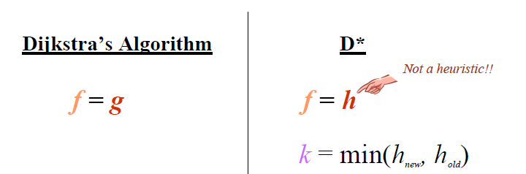
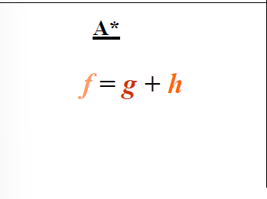
01
Rappel sur algorithm A* et D*
L'algorithme A* est une extension de l’algorithme de Dijkstra , ajout d’une heuristique
L'algorithme D* il se base sur l'algorithme Dijkstra, mais il utilise des estimations locales du coût pour éviter de recalculer tout le chemin à chaque fois que l'environnement change.

Slide 5
Introduction sur algorithm D*Lite
02

Slide 6


L'algorithme D* Lite est un algorithme de recherche incrémentale heuristique développé par Sven Koenig et Maxim Likhachev en 2002. L’algorithme D* lite s'appuie sur A* et Dynamic SWSF-FPA*. C’est un algorithme de recherche de chemin utilisé en robotique et en intelligence artificielle pour trouver des chemins optimaux dans des environnements dynamiques. Il s'agit d'une amélioration de l'algorithme D* original.
02
Introduction sur algorithm D*Lite

Slide 7
03
Concept de D* Lite

Slide 8
03
Concept de D*Lite
D* lite est basé sur deux valeurs principales pour choisir le chemin:
g (le coût réel du chemin depuis le point de départ jusqu'à un certain point sur le chemin)
rhs(le coût estimé du chemin )
rhs(u)=min​(c(u,v)+g(v))
c(u,v) est le coût de l'arête entre les nœuds u et v.
key=[min(g,rhs)+h,min(g,rhs)]
Le rôle de la clé est de déterminer l'ordre de priorité des nœuds dans la liste de priorité U. À chaque itération de l'algorithme, le nœud avec la clé minimale est sélectionné pour être exploré.

Slide 9
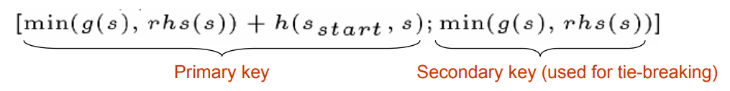
03
Concept de D*Lite
Si deux nœud contient la même valeur dans le clé primaire on va passer au clé secondaire pour le comparé et prendre le minimum entre eux .

Slide 10
Exemple
04

Slide 11
04
Exemple
h=2
C
1
1
h=3
h=0
A
1
B
E
1
Start
h=1
D
1
Goal
1
h=2

Slide 12





04
Exemple
g=$∞$
rhs=$∞$
On va initialiser toutes les g et rhs des nœud à l’infinie sauf rhs de goal E égale à 0 et on va calculer leur Key = <min(g(E),rhs(E)) + h(E) , min(g(E),rhs(E)) >
C
g=$∞$
rhs=$0$
<3,0>
g=$∞$
rhs=$∞$
1
1
A
1
B
E
1
g=$∞$
rhs=$∞$
D
1
1
g=$∞$
rhs=$∞$

Slide 13



04
Exemple
g=$∞$
rhs=$1$
<3,2>
On va voir les successeur de E qui son C et D et on va calculer le key pour voir le minimum en eux . Puis on donne à la valeur de g(E) = 0 et le goal de vient un nœud retiré de la file d’attente (dequeued node) . On note que C est le minimum .
C
g=$∞$
rhs=$∞$
g=$0$
rhs=$0$
1
1
A
1
B
E
1
D
g=$∞$
rhs=$∞$
1
10
dequeued
g=$∞$
rhs=$10$
<12,10>

Slide 14



04
Exemple
g=$1$
rhs=$1$
Dans cette étape la valeur de g(C) = 1 et C de vient un nœud retiré de la file d’attente (dequeued node) . Puis on va voir leurs successeur qui sont le nœud B et le nœud D puis on va calculer leur Key et prendre le minimum entre eux .
dequeued
C
g=$0$
rhs=$0$
1
1
A
1
B
E
1
D
g=$∞$
rhs=$∞$
g=$∞$
rhs=$2$
<3,2>
1
10
g=$∞$
rhs=$2$
<4,2>
On Note que ce rhs de D a diminué et que Key a changé en conséquence.

Slide 15



04
Exemple
Ce nœud C , le rhs comme mis à jour, mais la valeur est restée
le même car la valeur rhs quand on calcule égale à 2 et nous on prend le minimum pour cela rhs reste la même .
g=$1$
rhs=$1$
Dans cette étape la valeur de g(B) = 2 et B de vient un nœud retiré de la file d’attente (dequeued node) . Puis on va voir leurs successeur qui sont le nœud A et C et D puis on va calculer leur Key et prendre le minimum entre eux .
C
g=$0$
rhs=$0$
1
1
A
1
B
E
1
D
g=$∞$
rhs=$3$
<3,3>
g=$2$
rhs=$2$
1
10
Ce nœud D , le rhs comme mis à jour, mais la valeur est restée
le même.
dequeued
g=$∞$
rhs=$2$
<4,2>

Slide 16

04
Exemple
g=$1$
rhs=$1$
C
g=$0$
rhs=$0$
1
1
A
1
B
E
1
D
g=$3$
rhs=$3$
g=$2$
rhs=$2$
1
10
dequeued
g=$∞$
rhs=$2$
<4,2>

Slide 17

04
Exemple
g=$1$
rhs=$1$
D’où le chemin optimal est A=>B=>C=>E avec un cout de 3
C
g=$0$
rhs=$0$
1
1
A
1
B
E
1
D
g=$3$
rhs=$3$
1
10
g=$2$
rhs=$2$
g=$∞$
rhs=$2$
<4,2>

Slide 18
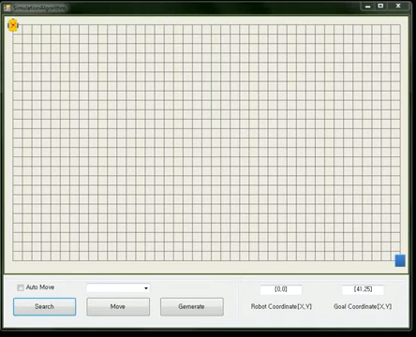

Slide 19
Execice
05

Slide 20
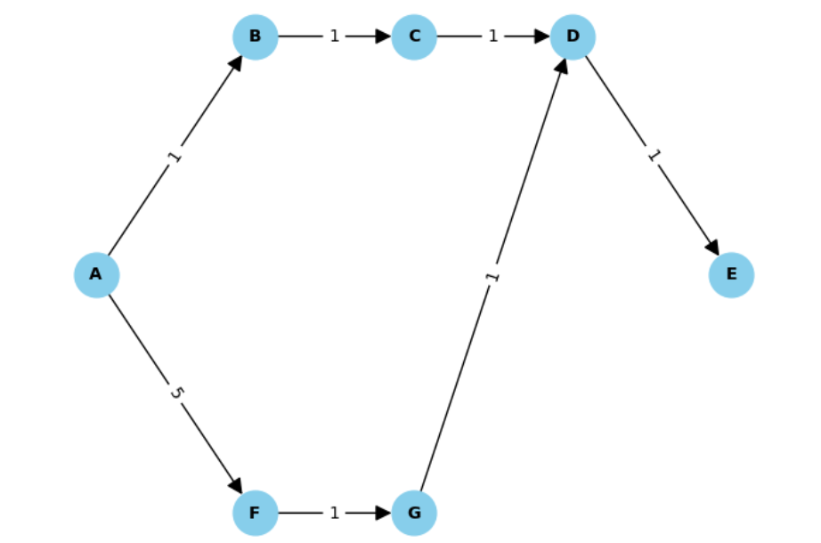
05
Exercice
heuristiques = {'A': 0, 'B': 1, 'C': 3, 'D': 2, 'E': 2, 'F': 4, 'G': 5}

Slide 21
Conclusion
06

Slide 22
06
Conclusion
D* Lite est un algorithme de recherche de chemin utilisé dans les environnements dynamiques où les coûts des arêtes peuvent changer au fil du temps.
L'utilisation de la liste de priorité basée sur la clé permet à D* Lite de s'adapter efficacement aux changements dans l'environnement tout en évitant de recalculer l'ensemble du chemin à chaque mise à jour.
Questions ouverte:
Complexité temporelle de D* lite ?
Intégration avec d'autres techniques ?
Les limites de D* lite ?

Slide 23
07
Références
https://www.cs.cmu.edu/~motionplanning/lecture/AppH-astar-dstar_howie.pdf
https://fr.m.wikipedia.org/wiki/Algorithme_D*
https://youtu.be/e_7bSKXHvOI?si=qEwP2-mOZSJUVdA8

Slide 24
MERCI DE VOTRE ATTENTION

